Slide 1
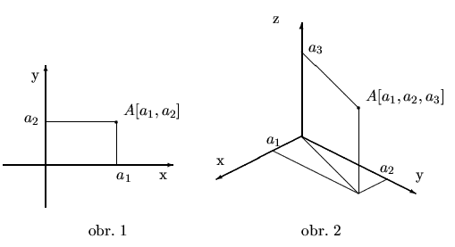
Vektory
Definícia:
Vektor je geometrický objekt, ktorý je určený dĺžkou, smerom a orientáciou. Môžeme si ho predstaviť ako orientovanú úsečku, na ktorej je vyznačený začiatočný a koncový bod. Vektor označujeme malým písmenom, nad ktorým umiestnime šípku.

Slide 2


Pojmy
Súradnice vektora sú súradnice jeho koncového bodu v takom umiestnení vektora, keď začiatočný bod je zhodný so začiatkom súradnicovej sústavy.
Dĺžka vektora v je vzdialenosť jeho začiatočného a koncového bodu a označujeme ju - |v|.
Nulový vektor je vektor, ktorého dĺžka je 0. Nulový vektor má všetky súradnice rovné 0.

Slide 3

Skalárny súčin
Skalárny súčin vektorov je operácia s dvoma vektormi, ktorej výsledkom je číslo, teda nie vektor. Označujeme ho ako vektor u krát vektor v, krát píšeme ako bodku. V priestore je situácia analogická, len pribudnú tretie súradnice.

Slide 4
Skalárny súčin - Príklady
1.Určte skalárny súčin vektorov a, b. 2.Určte skalárny súčin vektorov m, n.
(vektor)a=(2;5;3) (vektor)m=(-7;8;-2)
(vektor)b=(-9;3;3) (vektor)n=(8;1;0)
a ∙ b = 2 ∙ (-9) + 5 ∙ 3 + 3 ∙ 3
= (-18) + 15 + 9
=6

Slide 5
Vektorový súčin
Vektorový súčin bude tiež násobenie vektorov, ale také, že výsledkom bude opäť vektor.
Vektorovým súčinom dvoch nenulových lineárne nezávislých vektorov
u = (u1; u2; u3), v = (v1; v2; v3) nazývame vektor w, ktorý má tieto vlastnosti:
Vektor w je kolmý na vektor u aj na vektor v.
Veľkosť vektora w vypočítame ako súčin veľkosti vektora u, veľkosti vektora v a sínusu uhla α, ktorý tieto vektory zvierajú.
Vektory u, v a w (v tomto poradí) tvoria pravotočivú sústavu (jej smer je určený pravidlom pravej ruky).

Slide 6
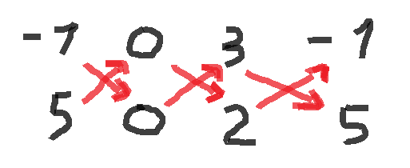
Vektorový súčin - Príklad
1.Určte vektor c 2.Určte vektor o
ak a=(3;-1;0) b=(2;5;0) ak m=(2;-8;1) n=(2;2;2)
(vektor)c=a×b
c₁=(-1) ∙ 0 - 0 ∙ 5)=0
c₂=(0 ∙ 2 - 0 ∙ 3)=0
c₃=(3 ∙ 5 – 2 ∙ (-1))=17
(vektor)c=(0;0;17)

Slide 7
Príklad
Daný je vektor v = AB: A[1;1], B[b1;b2] a stred vektora S[4;5].
Vypočítajte súradnice bodu B a veľkosť vektora.

Slide 8
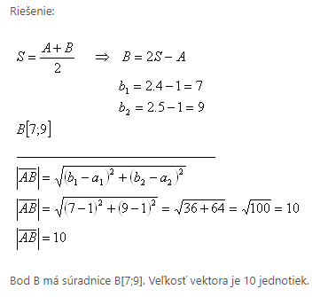
riešenie

Slide 9
Ďakujem za pozornosť

